Slide 1
BÀI 9: SƠ LƯỢC VỀ CÁC CHẤT GÂY Ô NHIỄM MÔI TRƯỜNG
Let's protect the enviroment!!!

Slide 2
1.
Hiện Trạng

Slide 4
Các chất gây ô nhiễm trong nhiên liệu
2.

Slide 5
-Nhiên liệu hóa thạch: là nguồn nhiên liệu chứa hydrocacbon có nguồn gốc sinh học xuất hiện trong vỏ trái đất cách đây hàng triệu năm. Bao gồm than đá, dầu mỏ, khí đốt tự nhiên, đá phiến dầu, bitum và dầu nặng

Slide 6
Một số loại nhiên liệu điển hình
Than: than antraxit, bitum, than non,… thải ra lượng khí CO2, gây ra vấn đề về sức khỏe và sự nóng lên toàn cầu
Dầu: Dầu thô được khai thác và tinh chế thành dầu mỏ, xăng, dầu diesel. Sự cố tràn dầu trong quá trình vận chuyển gây ô nhiễm nghiêm trọng.
Khí tự nhiên: Khí tự nhiên chứa nhiều CH4, xuất hiện trong mỏ than đá và dầu mỏ. Tuy thải CO2 ít hơn nhưng vẫn gây ra hiệu ứng nhà kính

Slide 7
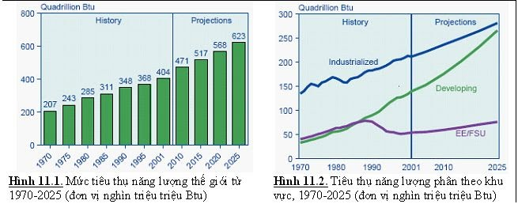
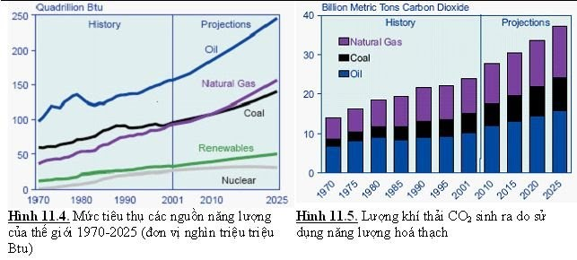
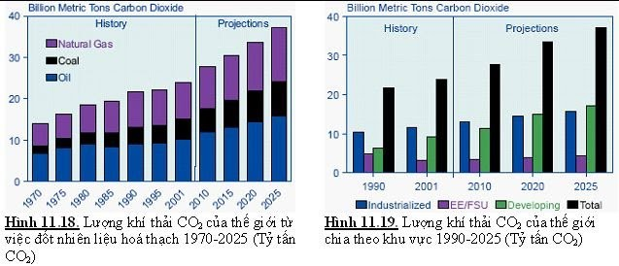

Slide 8
Các chất gây ô nhiễm trong mưa acid
3.

Slide 9
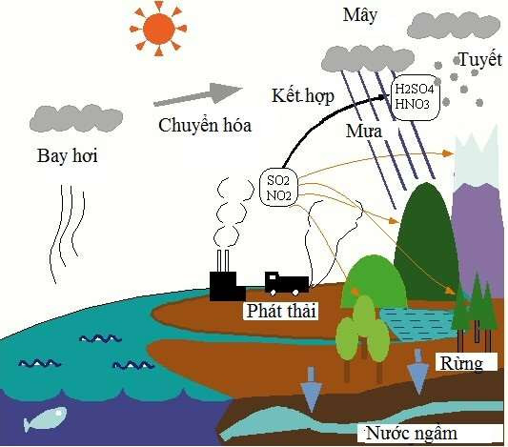
Mưa acid là hiện tượng mưa mà trong nước mưa có độ pH thấp hơn 5,6 do lượng khí thải SO2 và NO2.
Nguyên nhân:
- Qúa trình phát triển công nghiệp, hóa chất
- Con người khai thác nhiều than đá, dầu mỏ và các nhiên liệu tự nhiên không hợp lý
- Sự phun trào núi lửa hay các đám cháy
Tác động: - ảnh hưởng đến nguồn nước và đất, làm chết côn trùng, thủy sinh, làm tróc sơn, ăn mòn các kết cấu thép của công trình, phong hóa các kiến trúc bằng đá, gây ảnh hưởng đến sức khỏe con người

Slide 11
Năng lượng hạt nhân ảnh hưởng tới môi trường?
4.

Slide 12
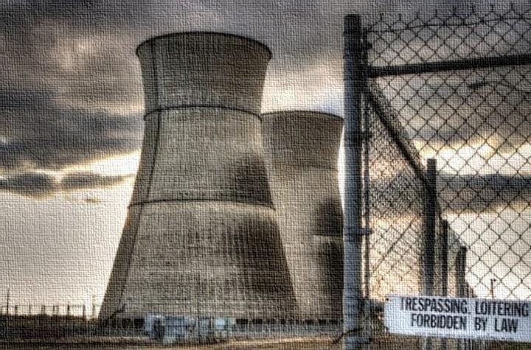
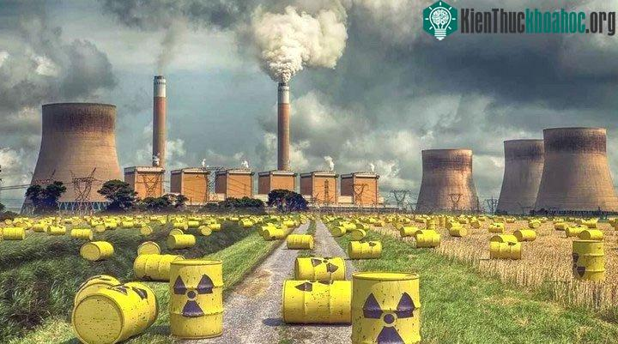
- Năng lượng hạt nhân hay năng lượng nguyên tử là loại năng lượng được lấy ra từ lò phản ứng hạt nhân -NLHN được sử dụng vì mục đích hòa bình tạo ra nguồn năng lượng bền vững, làm giảm phát thải carbon và gia tăng an ninh năng lượng do giảm sự phụ thuộc vào nhiên liệu hóa thạch
- Tác động: tạo ra chất thải phóng xạ, gây ảnh hưởng tới sức khỏe con người. Gây ô nhiễm môi trường đất, môi trường nước, ô nhiễm không khí

Slide 13
5.
Sự suy giảm tầng ozone

Slide 14
TẦNG OZONE
Tác động
-Làm gia tăng nhanh nhiệt độ của Trái Đất.
-Bức xạ tử ngoại tăng sẽ làm giảm nhanh tuổi thọ của các vật liệu, làm chúng mất đi độ bền chắc
-Sự phá hủy tầng ozon còn gây ra sự biến đổi về mặt khí hậu bởi lẽ tình trạng gia tăng tia tử ngoại cũng góp phần vào việc tăng cường hiệu ứng nhà kính
-Sự tăng tia UV-B có thể làm giảm khả năng chịu đựng của cây trồng, giảm năng suất, chất lượng giảm sút
Sự suy giảm ozone là hiện tượng giảm lượng ozone trong tầng bình lưu
Vai trò: Ngăn cản phần lớn các tia cực tím có hại không cho xuyên qua bầu khí quyển trái đất
Ozone (O3) là một phân tử chất vô cơ. Nó là một chất khí màu xanh lam nhạt, có mùi hăng đặc biệt. Nó là một dạng thù hình của oxy kém bền hơn nhiều so với dạng nguyên tử O2, bị phá vỡ trong bầu khí quyển thấp hơn thành O2.

Slide 15
6.
Sự biến đổi khí hậu

Slide 16
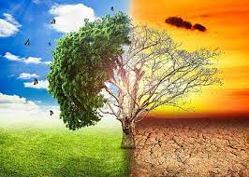
Biến đổi khí hậu
Nguyên nhân
-Khi khí nhà kính bao phủ Trái Đất, chúng sẽ giữ lại nhiệt của mặt trời. Hiện tượng này sẽ dẫn đến tình trạng nóng lên toàn cầu và biến đổi khí hậu.
-Sản xuất năng lượng, hàng hóa
-Tiêu thụ quá mức
-Chặt phá rừng
-Sự thay đổi của hệ thống khí hậu gồm khí quyển, thủy quyển, sinh quyển, thạch quyển, băng quyển hiện tại và trong tương lai bởi nguyên nhân tự nhiên và nhân tạo trong một vùng nhất định hay có thể xuất hiện trên toàn cầu
Tác động
-Nhiệt độ nóng lên
-Hình thành thêm nhiều cơn bão dữ dội
-Khô hạn kéo dài
-Nước biển nóng lên và ngày càng dâng cao
-Các loài sinh vật biến mất
-Thiếu thốn lương thực
-Thêm nhiều mối đe doạ đến sức khoẻ
-Nghèo đói và di dân
Khắc phục
-Tiết kiệm năng lượng tại nhà
-Chuyển sang xe điện
-Chọn sản phẩm thân thiện với môi trường
-Giảm vứt bỏ thức ăn
-Giảm thiểu, tái sử dụng, sửa chữa và tái chế

Slide 17
Thanks
For watching

